Slide 1

Introducción a la Física (2013)
Unidad: 03
Clase: 03
Fecha: 20131001M
Contenido: Energía Interna, Sistema, Gases
Web: http://halley.uis.edu.co/fisica_para_todos/
Archivo: 20131001M-HA-energia-interna.pdf

Slide 2
Avisos parroquiales
Guía 07, primera parte en el blog
Guía 06: Último plazo de entrega:
Viernes 04 OCT 2013
Enviar por mail a
Asunto: ENTREGA03
Contenido: Nombre de los integrantes del grupo
Entregables:
  pdf con las respuestas (hecho en latex), códigos python utilizados, archivos de salida del código
  Puede poner todo en un archivo comprimido( zip, tar, tgz, ...)
hasorey@uis.edu.co

Slide 3
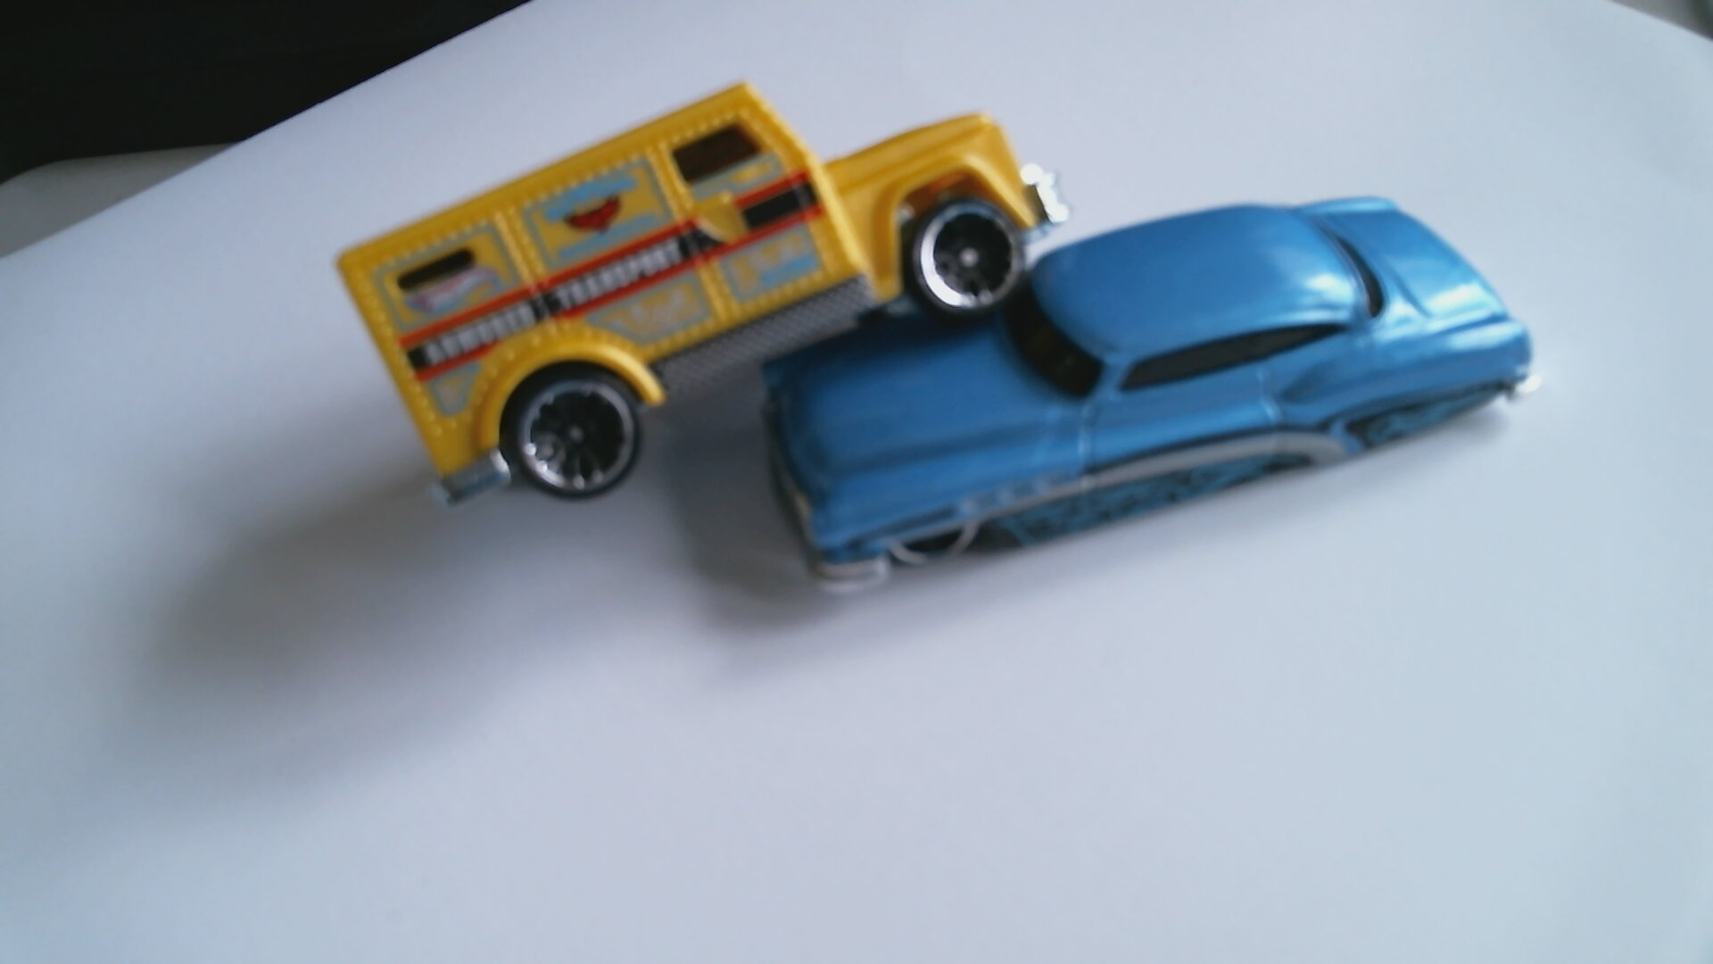
En el episodio anterior...

Slide 4
Choques inelásticos
m₁
m₂
m₁
m₂
Choque inelástico, m₁=m₂=m
Choque inelástico, m₁=m₂=m y u₁=-u₂
Choque inelástico, m₁>>m₂ :

Slide 5
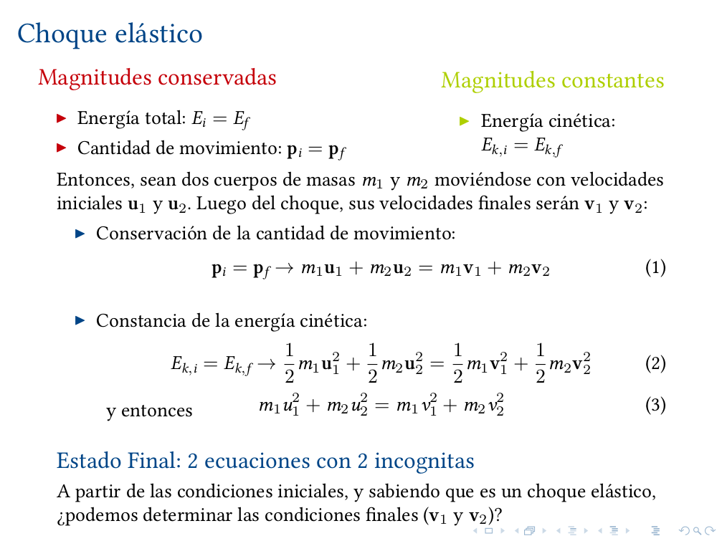

Slide 6
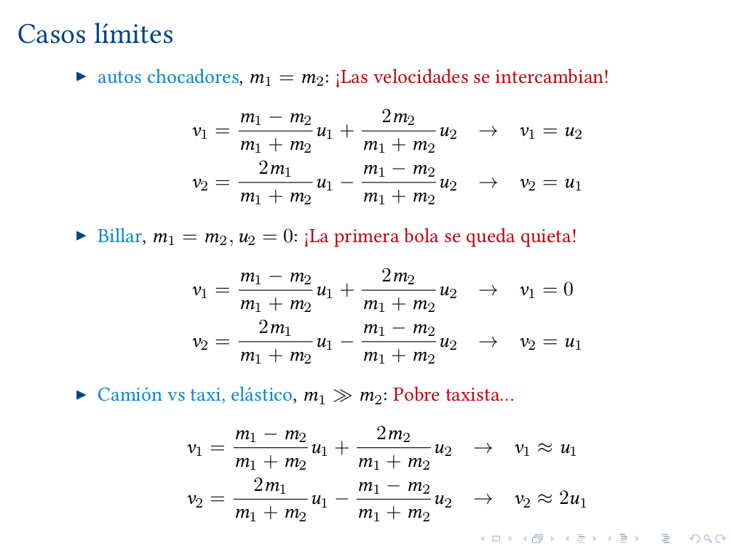

Slide 7
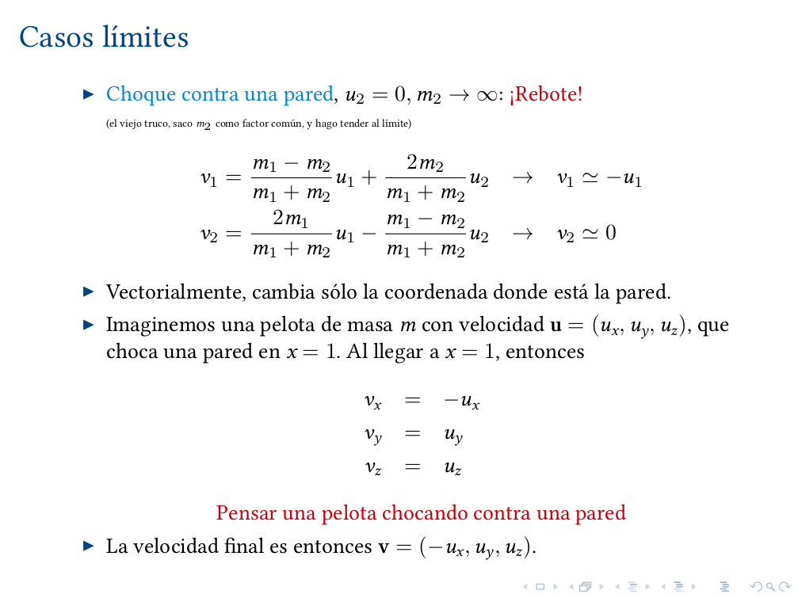

Slide 8
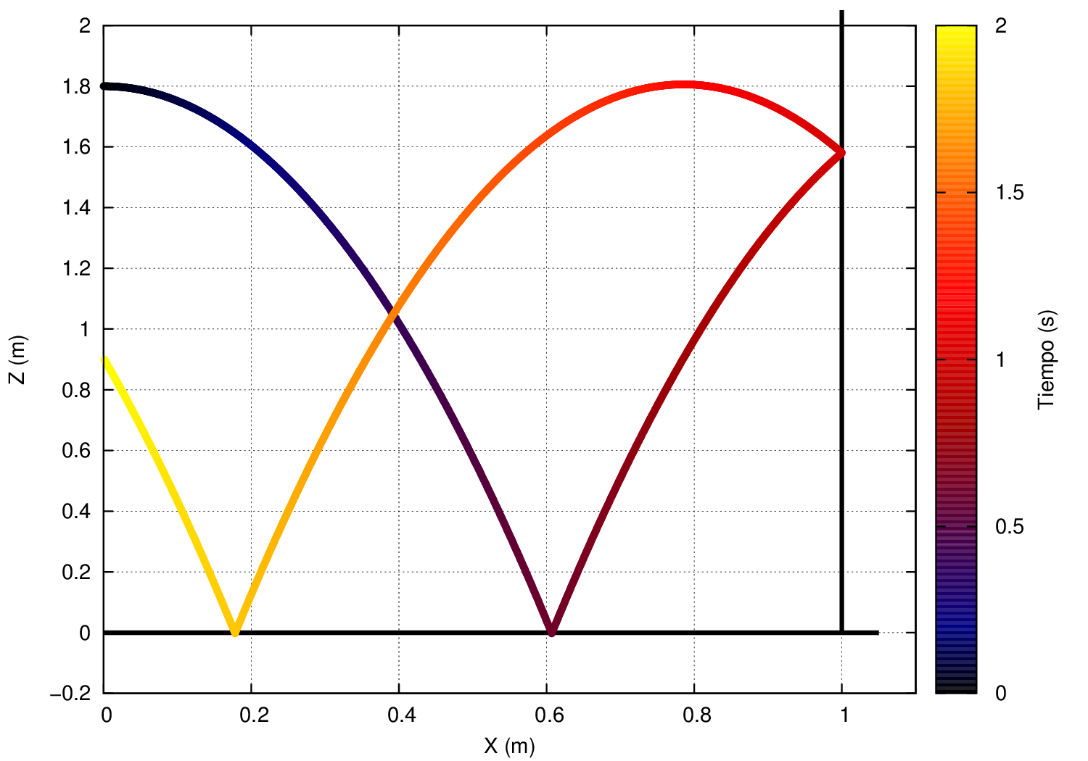
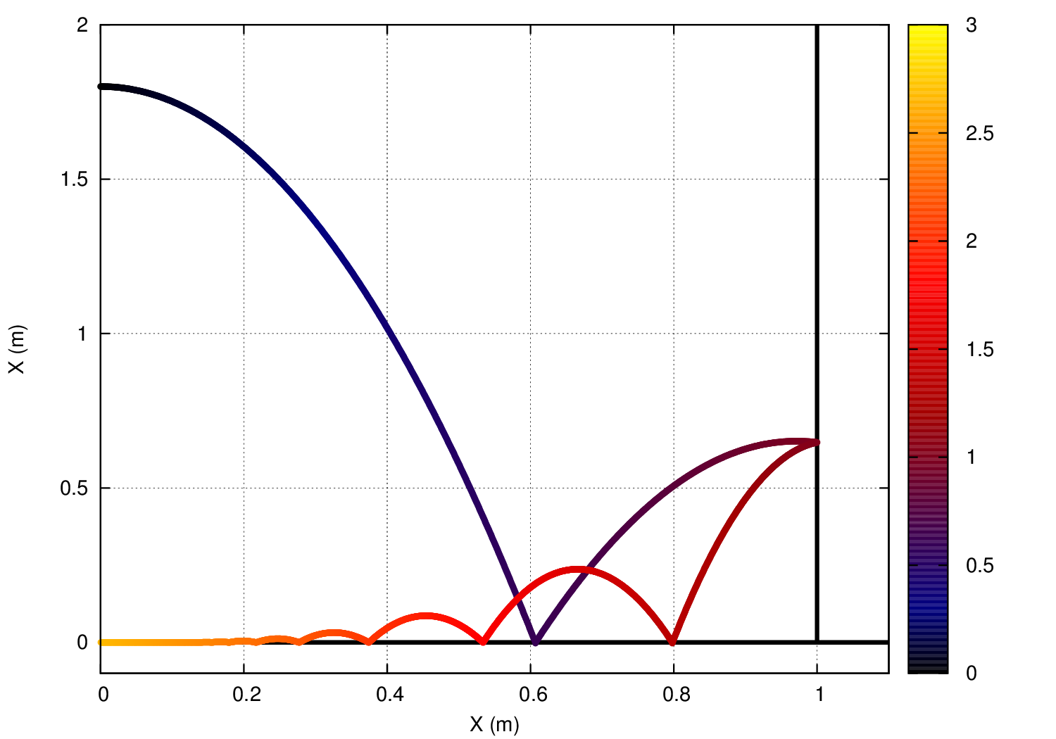
Choque parcialmente elástico
|v|=1.0|u|
|v|=0.6|u|
En cada rebote pierde energía cinética (si no es elástico, E_{k} no es constante)

Slide 9
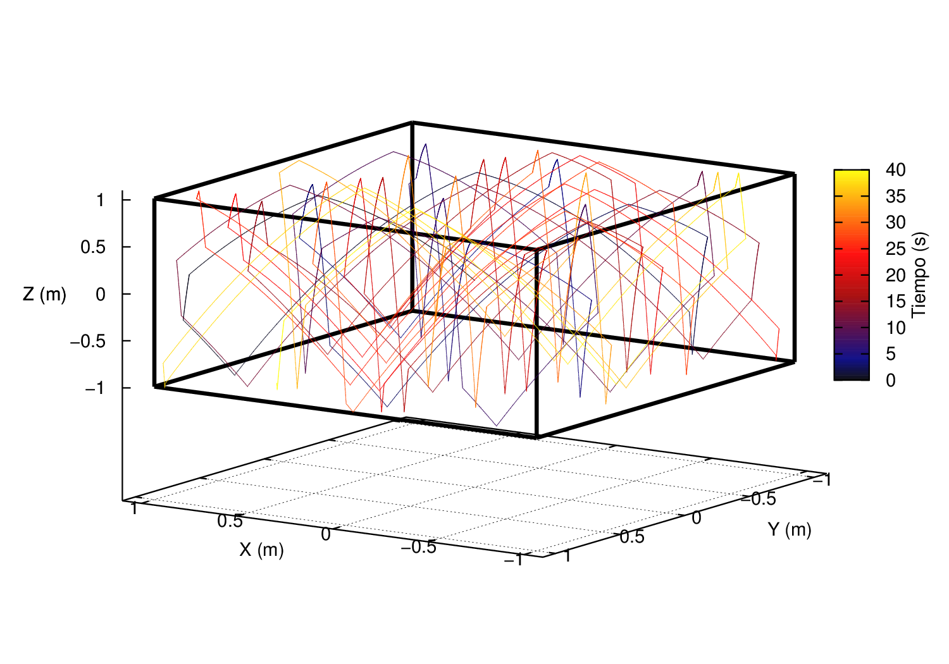
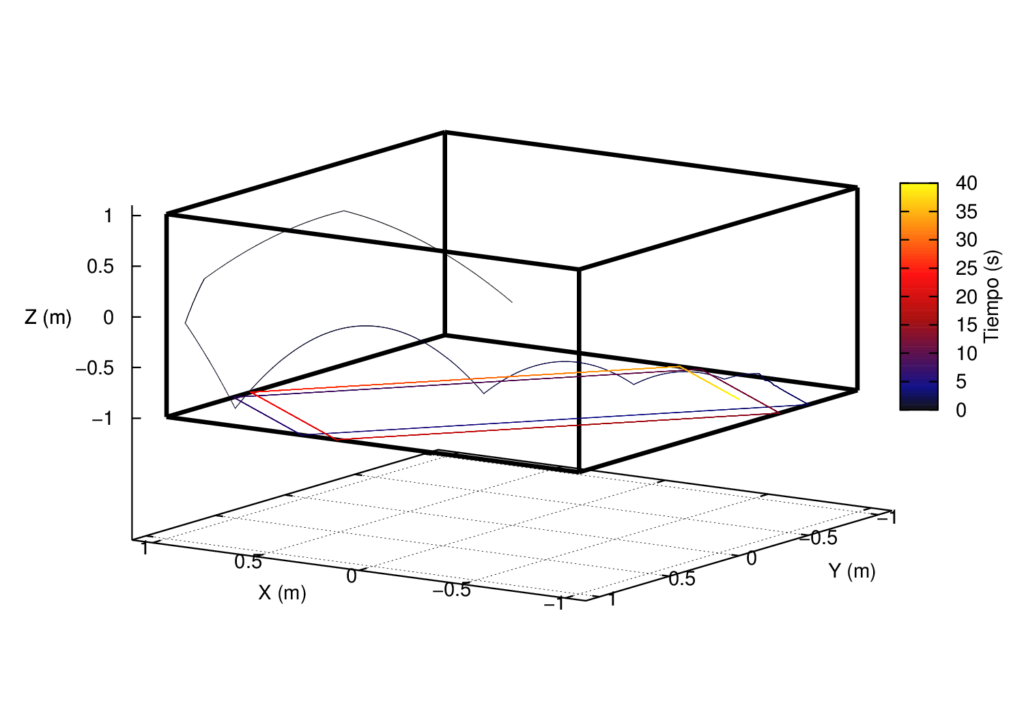
Choque parcialmente elástico
|v|=1.0|u|
|v|=0.6|u|
En cada rebote pierde energía cinética (si no es elástico, E_{k} no es constante)

Slide 10
Energía interna
Es el contenido total de energía, excluyendo:
  La energía debida a interacciones con campos externos (p. ej, campo gravitatorio terrestre E_{g}, campo eléctrico debido a una carga externa, etc)
  La energía necesaria para mover al cuerpo de estudio como un todo
P. ej., choque inelástico horizontal (E_{g}=cte)
En un choque inelástico, la energía interna aumenta para compensar la disminución de energía cinética

Slide 11
Seguimos con los choques
Pero en la práctica, parte de la energía se “va” en forma de, por ejemplo, energía sonora...
¿Qué sucede si ponemos una frontera?
¿Qué pasa con la energía en ese caso?
En este contexto es cuando hablamos de energía interna
Energía interna → frontera
En teoría, sabemos que:
  En un choque inelástico
  La energía cinética se transforma en energía interna

Slide 12
Sistema termodinámico
Sistema
Frontera
Resto del Universo
La Frontera divide al Universo en dos partes:
dentro, el sistema, fuera el resto

Slide 13
Sistemas termodinámicos
De acuerdo a las propiedades específicas de la frontera, hablamos de:
Sistema | Flujo de masa | Trabajo | Calor
Abierto | SÍ | SÍ | SI
Cerrado | NO | SÍ | SÍ
Aislado térmicamente | NO | SÍ | NO
Aislado mecanicamente | NO | NO | SÍ
Aislado | NO | NO | NO

Slide 14
Ejemplos
Abierto: Océano
Cerrado: Globo
Aislado térmicamente: Calorímetro
Aislado mecánicamente: Recipiente rígido
Aislado: Universo como un todo

Slide 15

Pensemos en un gas en un recipiente
El tipo de sistema dependerá de las propiedades del envase
Estado del gas: variables que caracterizan al sistema
Características macroscópicas:
  Cantidad de gas (n [mol])
  Presión (P [Pa])
  Temperatura (T [K])
  Volúmen (V [m³])
Transformación de un gas ideal: A→B
(n_{A},P_{A},V_{A},T_{A}) → (n_{B},P_{B},V_{B},T_{B})
→ CNPT(Condiciones Normales de Presión y Temperatura) P=101325 Pa, T=273 K
En CNPT, 1 mol de un gas ideal ocupa V=0.0224 m³
Frontera
Estado
(n,P,V,T)
Sistema
Resto del Universo

Slide 16
Algunas demostraciones
Botella descartable (recipiente 1)
Globo (recipiente 2)
Velas (fuente de calor)
Bombillo (fuente de gas)
Cuenco con agua (baño térmico)
Aire (nuestro gas “ideal”)

Slide 17
Leyes de los gases ideales
(n, T) ctes | (n, V) ctes | (n,P) ctes | (T,V) ctes | (T,P) ctes
Boyle-Mariote P_{A}V_{A}=P_{B}V_{B} | Gay-Lussac P_{A}/T_{A}=P_{B}/T_{B} | Charles V_{A}/T_{A}=V_{B}/T_{B} | Avogadro P_{A}/n_{A}=P_{B}/n_{B} | Avogadro V_{A}/n_{A}=V_{B}/n_{B}
Todas estas pueden resumirse en la
ecuación de estado de los gases ideales
R es constante: la constante universal de los gases ideales:

Slide 18
Casos particulares
P
n y V constantes ← Isocora
P / T = cte
n y T constantes ← Isoterma
P V = cte
Estado del gas: n_{A}, P_{A}, V_{A}, T_{A}
A
n y P constantes ← Isobara
V / T = cte
V

Slide 19
Transformaciones
P
Una transformación representa al cambio de estado del gas
La transformación 1 modifica las condiciones del gas del estado “A” (n_{A},P_{A},V_{A},T_{A}) al estado “B” (n_{B},P_{B},V_{B},T_{B})
A
B
1
P_{A} = P_{B}
V_{A}
V_{B}
V

Slide 20

¿Qué sucede cuando un gas se expande?
Si n y P son constantes, V aumenta → V_{f}-V_{i}=ΔV
Sea un pistón de área A y Volúmen V
m
m
Δh
W es el trabajo realizado por el gas
Tiene el signo de ΔV
A
Δh
Si ΔV = 0 → W=0
Al expandirse, el gas realiza un trabajo sobre el medio
→ W=p ΔV = mgΔh

Slide 21
Transformaciones
P
Una transformación representa al cambio de estado del gas
La transformación 1 modifica las condiciones del gas del estado “A” (n_{A},P_{A},V_{A},T_{A}) al estado “B” (n_{B},P_{B},V_{B},T_{B})
A
B
1
P_{A} = P_{B}
W
El área bajo las transformaciones en el diagrama P-V representa al trabajo
V_{A}
V_{B}
V

Slide 22
Energía interna de un gas ideal
En un gas ideal, la energía interna se relaciona con la temperatura de la siguiente forma:
Variación de U a n=cte,
Si T cambia, necesariamente habrá un cambio en la energía interna del gas (y viceversa)

